Slide 1
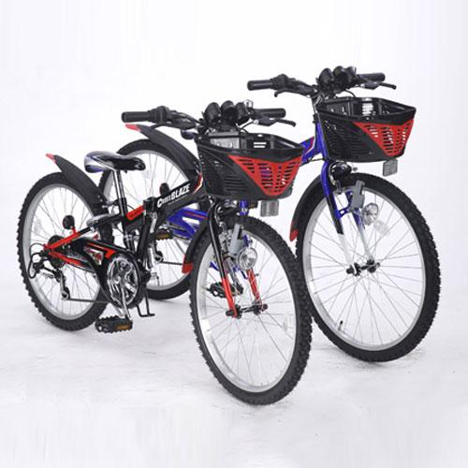
【提案書】
MTB22・6SP・CIデッキ付/折畳
シマノ製のCIデッキというスピードメーターを搭載した22インチのジュニアマウンテンバイクです。見た目も非常にファッショナブルで格好良く、走り心地も快適な自転車です。
特徴
納期
納期スペース
仕様
カラー展開 : 全2色
素材 : フレーム／スチール リム／アルミ
サイズ : H840〜880×W550×L1460mm
重量 : 約14.5kg
お見積
お見積りスペース

